Slide 1


Blok 5
week 13 dag 1

Slide 2
Dag 1 | Dag 2 | Dag 3 | Dag 4
de wind | de vriend | ik word | het zand
de mond | koud | ik bid | het brood
het bed | de grond | ik kneed | het land
goed | de hond | ik bind | de stad
het hoofd | het paard | ik vind | de brand

Slide 3
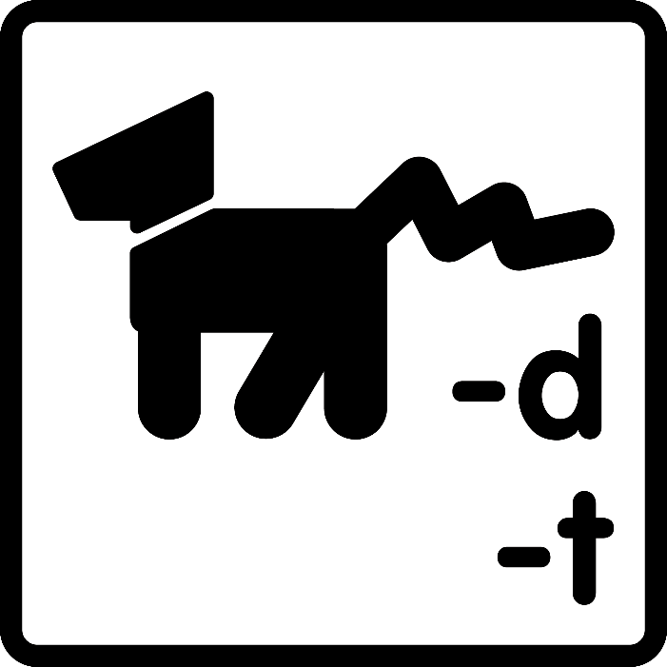
Hondwoorden
Ik hoor een t.
Ik maak het woord langer en weet dan of ik een d of t moet schrijven.

Slide 4
de wind

Slide 5
de mond

Slide 6
het bed

Slide 7
goed

Slide 8
het hoofd

Slide 9


Slide 10


Slide 11

blok 5
week 13 dag 2

Slide 12
Hondwoorden
Ik hoor een t.
Ik maak het woord langer en weet dan of ik een d of t moet schrijven.

Slide 13
de vriend

Slide 14
koud

Slide 15
de grond

Slide 16
de hond

Slide 17
het paard

Slide 20

blok 5
week 13 dag 3

Slide 21
Hondwoorden
Ik hoor een t.
Ik maak het woord langer en weet dan of ik een d of t moet schrijven.

Slide 22
ik word

Slide 23
ik bid

Slide 24
ik kneed

Slide 25
ik bind

Slide 26
ik vind

Slide 29

blok 5
week 13 dag 4

Slide 30
Hondwoorden
Ik hoor een t.
Ik maak het woord langer en weet dan of ik een d of t moet schrijven.

Slide 31
het zand

Slide 32
het brood

Slide 33
het land

Slide 34
de stad

Slide 35
de brand

Slide 38
Dag 1 | Dag 2 | Dag 3 | Dag 4
de wind | de vriend | ik word | het zand
de mond | koud | ik bid | het brood
het bed | de grond | ik kneed | het land
goed | de hond | ik bind | de stad
het hoofd | het paard | ik vind | de brand

